Slide 1

Классный час в 3 классе
МАОУ Черемшанская СОШ-филиал Неволинская ООШ
Учитель:Кучумова Е.В.
Конституция страны — закон нашей жизни.
Государственные символы России.

Slide 2
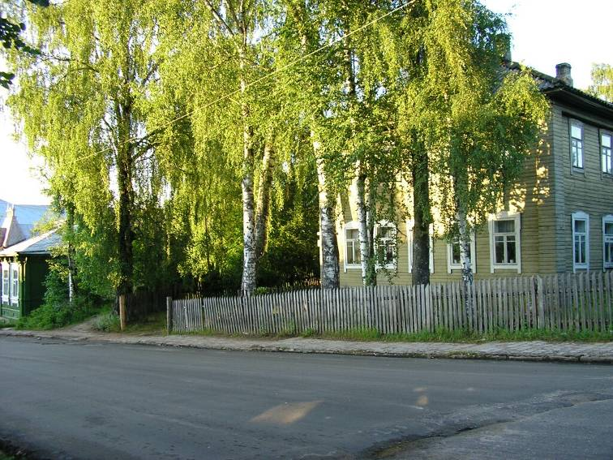
Что мы Родиной зовём? И берёзки, вдоль которых
Дом, где мы с тобой живём, Рядом с мамой мы идём.

Slide 3
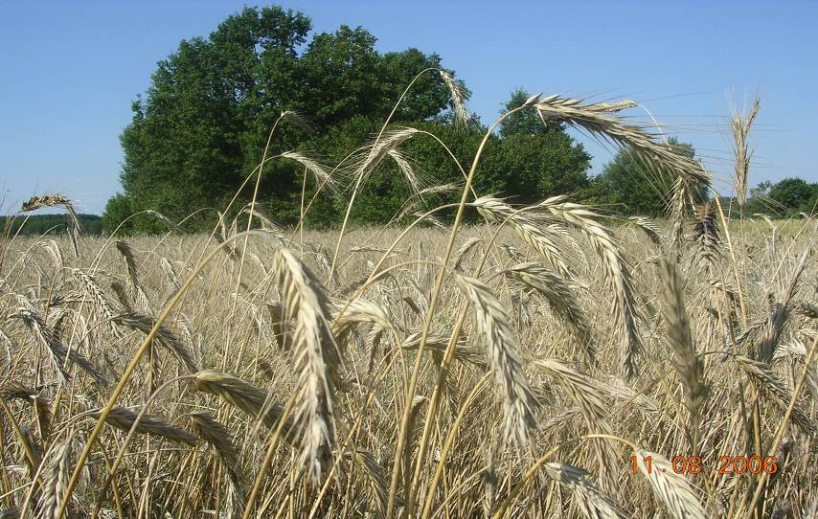
Что мы Родиной зовём? Наши праздники и песни,
Поле с тонким колоском, Тёплый вечер за окном.

Slide 4
1 остановка
«Что такое конституция и для чего она нужна»
Много, много лет назад,
Как нам люди говорят,
Был придуман Он -
Конституции Закон,
И с тех пор за годом год
Его чествует народ,
За мораль и за порядок,
И не страшен нам упадок,
Кто законы соблюдает,
Тот, конечно, уважает
Конституцию, страну,
Родину свою одну!

Slide 5

Что такое Конституция?
Конституция – (от лат. установление) – основной закон государства.
Конституция определяет:
Основы государственного и
общественного строя;
Систему органов власти,
порядок их образования и
деятельности;
Права и обязанности граждан.

Slide 6
Конституция РФ
Статья 17 1. В Российской Федерации признаются и гарантируются права и свободы человека и гражданина согласно общепризнанным принципам и нормам международного права и в соответствии с настоящей Конституцией. 2. Основные права и свободы человека неотчуждаемы и принадлежат каждому от рождения. 3. Осуществление прав и свобод человека и гражданина не должно нарушать права и свободы других лиц.

Slide 7
2 остановка
«Мои права и обязанности- гарантированы конституцией»
Права ребёнка надо знать,
Не только знать,
Но соблюдать,
Тогда легко нам будет жить,
Играть, дружить и не тужить!
Посмотрим видеофильм
«Я и семья, мои права»

Slide 8
3 остановка
«В гостях у сказки»
Определим,
права каких героев сказок нарушаются

Slide 9
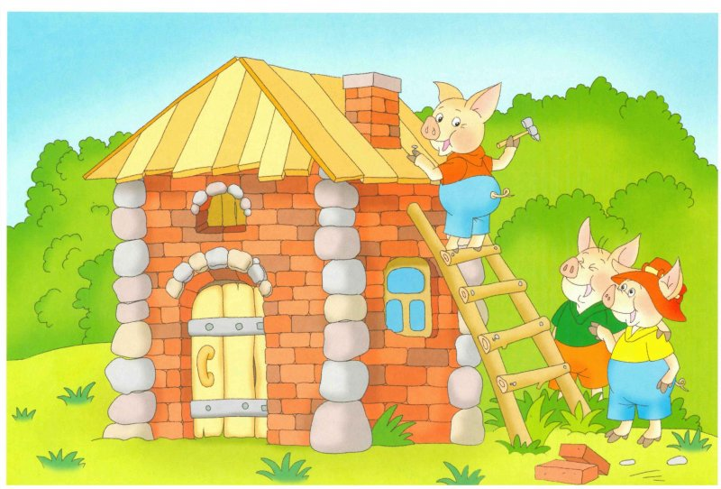
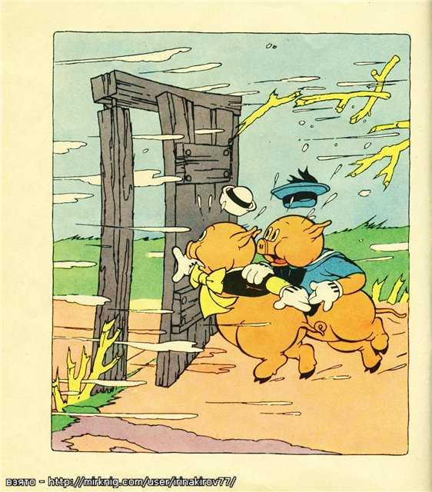
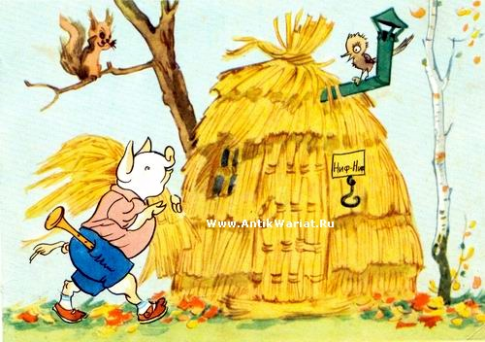
В какой сказке нарушено право
на неприкосновенность жилища?

Slide 10
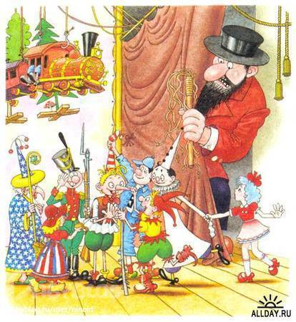
В какой сказке и кто нарушал право
на свободу и свободный труд за
вознаграждение,
держал кукол в рабстве?

Slide 11
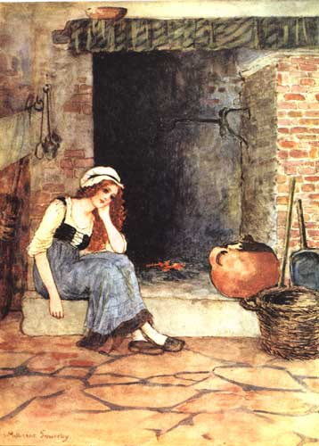
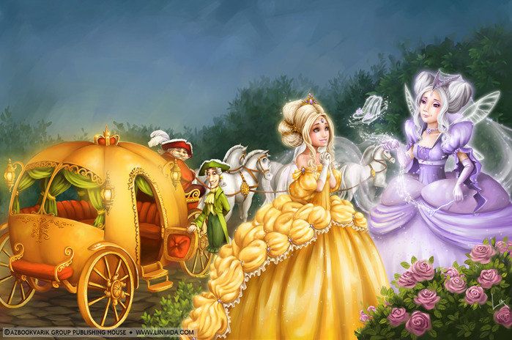
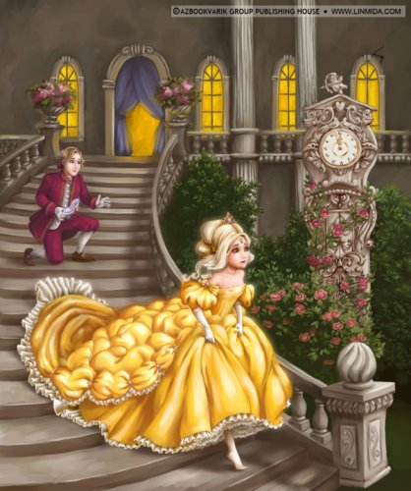
У какой известной сказочной героини
нарушено право на отдых,
разумное ограничение рабочего времени?

Slide 12
4 остановка
«Символы Российской Федерации»»
А знаете, с чего начинается Конституция?
На первой странице Конституции – гимн нашей страны. Гимн – это главная песня страны, которая звучит на всех главных событиях страны. А как нужно слушать гимны?
Прослушаем гимн нашей страны.

Slide 13
Гимн
России
1.Россия - священная наша держава,
Россия - любимая наша страна.
Могучая воля, великая слава -
Твое достоянье на все времена!
Припев:
Славься, Отечество наше свободное,
Братских народов союз вековой,
Предками данная мудрость народная!
Славься, страна! Мы гордимся тобой!
2.От южных морей до полярного края
Раскинулись наши леса и поля.
Одна ты на свете! Одна ты такая -
Хранимая Богом родная земля!
Припев:
3.Широкий простор для мечты и для жизни
Грядущие нам открывают года.
Нам силу дает наша верность Отчизне.
Так было, так есть и так будет всегда!
Припев:
Музыка - Георгия Александрова, новый текст - Сергея Михалкова.

Slide 14
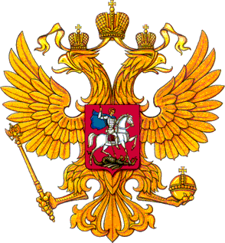
Герб России
У России величавой
На гербе орёл двуглавый,
Чтоб на запад на восток
Он смотреть бы сразу мог.
Сильный, мудрый он и гордый.
Он – России дух свободный.

Slide 15
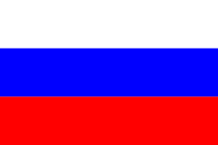
Флаг России
Белый цвет – берёзка.
Синий - неба цвет.
Красная полоска-
Солнечный рассвет.

Slide 16


Slide 17
5 остановка
Вспомним
государственные
праздники

Slide 18
Новый год | 23 февраля
Праздник Весны и Труда | 1 января
День защитника Отечества | 9 мая
Рождество Христово | 1 мая
День Победы | 4 ноября
День народного единства | 7 января
День независимости России | 8 марта
Международный женский день | 12 июня

Slide 19
Подведём итог классного часа
1. Что такое Конституция?
2. Где записаны права и обязанности граждан России?
3. Когда была принята новая Конституция?
4. Какие государственные символы России?

